Slide 1


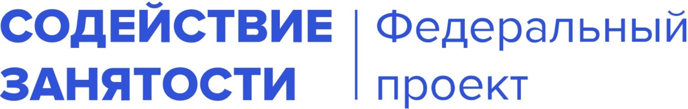
ПРОГРАММА
ПРОФЕССИОНАЛЬНОЙ ПЕРЕПОДГОТОВКИ
“Python-разработка для БПЛА: паттерны проектирования, API-интерфейсы и библиотеки для оптимизации решений”
Преподаватель курса
Максимов Егор Васильевич
Выполнил
Стрельцов Павел Анатольевич
№ БПЛА_256-1/2024
Москва 2024 г.

Slide 2
Проект по теме
«Создание полноценного Web-сайта и публикация его на GitHub»
Содержание:
Описание проекта, его основные характеристики, цели и область применения
Применяемые паттерны проектирования, обоснование их выбора
API-интерфейсы для обеспечения взаимодействия программного решения с внешними системами или сервисами
Библиотеки для оптимизации решений в вашем проекте, объяснение их применения
Разработанная система тестирования ключевых компонентов проекта, включая отладку кода и обработку возможных ошибок
Анализ производительности проекта
Стратегии управления ресурсами и энергопотреблением для повышения эффективности работы программы
Документация к коду проекта
Демонстрация ключевой функциональности проекта
2

Slide 3



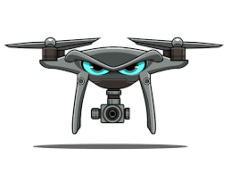


Описание проекта, его основные характеристики, цели и область применения
Проект представляет собой веб-приложение, разработанного с использованием языка программирования Python и современных веб-технологий. Веб-сайт реализует автономно работающие стационарные видео камеры, взаимодействующие с серверной частью и дроном через API-интерфейсы. Основное внимание уделяется масштабируемости, безопасности и производительности системы.
Охрана территории. Данный проект реализует сильные стороны стационарных и мобильных видео устройств при их совместном использовании. Видео камеры, расположенные стационарно, в случае обнаружения нарушителя передают сигнал на сервер, который высылает дрона в точку обнаружения, для точной фиксации данных нарушителя.
3

Slide 4
1. Применяемые паттерны проектирования, обоснование их выбора
Шаблонный метод (Template Method): - class AbstractCamera(ABC): задаёт общий интерфейс и структуру для всех камер, определяя абстрактные методы start, process_frame и detect_obstacle. Конкретные реализации этих методов выполняются в подклассах (class SimpleStationaryCamera(AbstractCamera): и class ComplexDroneCamera(AbstractCamera). Это позволяет избежать дублирования кода и обеспечить единообразие в обработке кадров.
Фабричный метод (Factory Method): - class CameraFactory: использует паттерн Фабричный метод для создания объектов камер. Метод create_camera принимает тип стационарной камеры и возвращает соответствующий объект. Это позволяет отделить создание объектов от их использования, что упрощает добавление новых типов камер в будущем.
Паттерн Команда (Command) - Интерфейс ICommand определяет метод execute(), который должны реализовать все команды.
- Классы Takeoff, MoveForward, MoveBack, Turn и Landing реализуют интерфейс ICommand и содержат конкретные команды для управления дроном.
- Каждая команда знает о DronController и вызывает соответствующий метод при выполнении.
Паттерн позволяет инкапсулировать запрос как объект, позволяя передавать его как параметр, ставить в очередь или логировать. Он также поддерживает отмену операций.
4

Slide 5
2. Применяемые паттерны проектирования, обоснование их выбора
Паттерн Стратегия (Strategy) - интерфейс IFlightStrategy определяет метод execute(), который должен реализовать каждая стратегия полета.
- Классы BaseDepartureStrategy и FlightChangeStrategy реализуют этот интерфейс и определяют логику выполнения для различных стратегий.
- Класс DroneContext управляет текущей стратегией и списком команд, позволяя динамически изменять стратегию во время выполнения.
Паттерн позволяет выбрать алгоритм на этапе выполнения. Он определяет набор алгоритмов, инкапсулирует их и делает их взаимозаменяемыми.
4

Slide 6
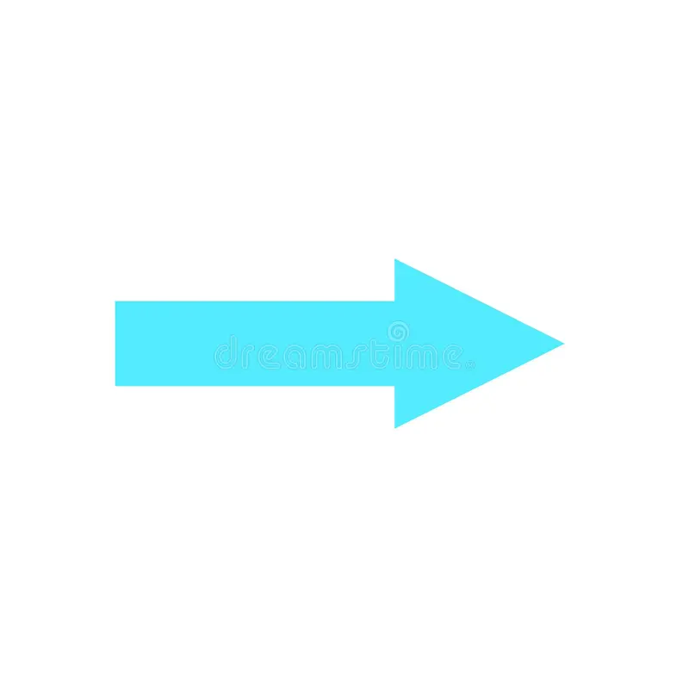


API-интерфейсы для обеспечения взаимодействия программного решения с внешними системами или сервисами
Взаимодействие между стационарными камерами, сервером и дроном реализовано на основе Flask.
Flask — это микрофреймворк для создания простого и быстрого проекта на языке программирования Python с возможностью масштабирования до сложных приложений.
Flask
Flask
API
API
5

Slide 7
Библиотеки для оптимизации решений в вашем проекте, объяснение их применения
threading (многопоточность): - использование модуля threading для запуска камер в отдельных потоках — это подход для реализации параллелизма, что улучшает производительность при работе с несколькими камерами.
cv2.resize() - метод применяется для уменьшения разрешения изображения. Это позволяет ускорить дальнейшую обработку.
cv2.Canny() - метод применяется для выделения контуров на изображении и поиска нужных объектов, что минимизирует объем предаваемой иниформации
cv2.cvtColor() - метод применяется для перевода изображения в оттенки серого, что уменьшает объем данных.
6

Slide 8
Разработанная система тестирования ключевых компонентов проекта, включая отладку кода и обработку возможных ошибок
logging - встроенный модуль logging , применяемый для решения задач логирования. Нахождение ошибок, правильность логики кода.
Сервер – Python (Flask):
…
INFO:werkzeug:127.0.0.1 - - [09/Sep/2024 19:45:06] "POST /alert HTTP/1.1" 200 -
INFO:root:Получен статус тостояния от дрона: {'message': 'Я в воздухе.'}
INFO:root:Выбрана стратеия: "Изменение маршрута"
…
Дрон – Python (Flask):
…
root - INFO - Получен запрос о состоянии дрона
werkzeug - INFO - 127.0.0.1 - - [09/Sep/2024 19:27:18] "GET /drone_status HTTP/1.1" 200 -
root - INFO - Получена команда на взлет.
werkzeug - INFO - 127.0.0.1 - - [09/Sep/2024 19:27:18] "POST /takeoff HTTP/1.1" 200 -
root - INFO - Получена команда двигаться вперед.
werkzeug - INFO - 127.0.0.1 - - [09/Sep/2024 19:27:18] "POST /move_forward HTTP/1.1" 200 -
root - INFO - Получен запрос о состоянии дрона
…
Камера:
…
root - INFO - Камера 0: Объект обнаружен
root - INFO - Уведомление отправлено на сервер: {'message': 'Уведомление получено'}
…
7

Slide 9
Анализ производительности проекта
pyinstrument - статистический профайлер. Собирает данные о времени выполнения каждой функции, что позволяет увидеть, сколько времени было затрачено на каждую часть кода.
_ ._ __/__ _ _ _ _ _/_ Recorded: 19:44:58 Samples: 1266
/_//_/// /_\ / //_// / //_'/ // Duration: 8.416 CPU time: 5.047
/ _/ v4.7.3
Profile at D:\Programming\Python\PAS\Diploma2\cameras.py:48
8.416 Camera1.start cameras.py:46
├─ 3.303 sleep <built-in>
├─ 2.251 [self] cameras.py
├─ 1.238 Camera1.detect_obstacle cameras.py:80
│ └─ 1.161 Camera1.send_alert_to_server cameras.py:87
│ └─ 1.111 post requests\api.py:103
│ └─ 1.110 request requests\api.py:14
│ └─ 1.046 Session.request requests\sessions.py:500
│ ├─ 0.806 Session.send requests\sessions.py:673
│ │ └─ 0.745 HTTPAdapter.send requests\adapters.py:613
│ │ └─ 0.640 HTTPConnectionPool.urlopen urllib3\connectionpool.py:594
│ │ └─ 0.613 HTTPConnectionPool._make_request urllib3\connectionpool.py:379
│ │ ├─ 0.356 HTTPConnection.getresponse urllib3\connection.py:438
│ │ │ └─ 0.319 HTTPConnection.getresponse http\client.py:1367
│ │ │ └─ 0.313 HTTPResponse.begin http\client.py:317
│ │ │ └─ 0.282 HTTPResponse._read_status http\client.py:284
│ │ │ └─ 0.282 SocketIO.readinto socket.py:693
│ │ │ └─ 0.280 socket.recv_into <built-in>
│ │ └─ 0.254 HTTPConnection.request urllib3\connection.py:322
│ │ └─ 0.203 HTTPConnection.endheaders http\client.py:1303
│ │ └─ 0.203 HTTPConnection._send_output http\client.py:1065
│ │ └─ 0.201 HTTPConnection.send http\client.py:1010
│ │ └─ 0.198 HTTPConnection.connect urllib3\connection.py:235
│ │ └─ 0.198 HTTPConnection._new_conn urllib3\connection.py:190
│ │ └─ 0.195 create_connection urllib3\util\connection.py:27
│ │ └─ 0.125 getaddrinfo socket.py:946
│ │ └─ 0.124 getaddrinfo <built-in>
│ └─ 0.154 Session.prepare_request requests\sessions.py:457
├─ 0.576 VideoCapture.read <built-in>
├─ 0.432 waitKey <built-in>
├─ 0.263 VideoCapture.release <built-in>
├─ 0.151 imshow <built-in>
└─ 0.133 Camera1.process_frame cameras.py:73
▎Общая информация
- Recorded: Время записи профиля (19:44:58).
- Samples: Количество собранных образцов (1266).
- Duration: Общее время выполнения (8.416 секунд).
- CPU time: Общее время, затраченное на процессор (5.047 секунд).
- Profile at: Указывает на файл и строку, где началось профилирование (cameras.py:48).
▎Возможности:
- Оптимизация сетевых запросов с помощью асинхронного программирования или уменьшения частоты отправки уведомлений.
- Отрегулировать задержки (sleep)..
8

Slide 10
Стратегии управления ресурсами и энергопотреблением для повышения эффективности работы программы
threading (многопоточность): - использование модуля threading для запуска камер в отдельных потоках — это подход для реализации параллелизма, что улучшает производительность при работе с несколькими камерами.
Реализован обмен данными между стационарными камерами и сервером в виде передачи отдельных переменных, вместо видео потока, при использование библиотеки - cv2, что оптимизирует время работы сервера.
cv2.resize() - метод применяется для уменьшения разрешения изображения. Это позволяет ускорить дальнейшую обработку.
9

Slide 11
Документация к коду проекта
GSPD (Google Style Python Docstrings) – стандарт, используется для описание каждого модуля программы, пример:
class CameraFactory: """ Паттерн фабрика - позволяет создавать объекты без необходимости указывать конкретный класс создаваемого объекта. В данном случае, CameraFactory отвечает за создание экземпляров различных классов камер на основе переданного типа. """
README.md - создан файл - инструкция по установке, настройке и развертыванию проекта.
Самодокументирующийся код (self-documenting code) - стандарт использован при написании кода.
Дополнительные пояснения - отдельные – сложные участки кода имеют пояснения, пример:
if (cv2.getWindowProperty(f'Камера {self.camera_index}', cv2.WND_PROP_VISIBLE) < 1 or cv2.waitKey(1) & 0xFF == ord('q')):# этот код используется для завершения работы программы или # цикла, если окно камеры закрыто или пользователь нажал клавишу 'q'.
10

Slide 12
Демонстрация ключевой функциональности проекта
Запуск осуществляется стартом файлов в указанной ниже последовательности Проект состоит из файлов: server.py - работа сервера drone.py - работа дрона cameras.py - работа стационарных камер также проект можно запустить одним файлом start.py однако логирование будет смешано.
Ссылка на GitHab: https://github.com/pastrelt/Diploma.git
11

Slide 13
Благодарю за внимание!
info@eduom.ru
12

